Slide 1
商展專題
國貿系專屬的實作課程

Slide 2
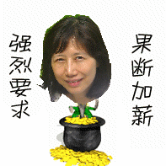
一堂讓你動手動腳又動腦的課
讓你的想法得以實現，充滿樂趣，終於可以讓你搞東搞西的課

Slide 3
從學習尊重企業文化開始

Slide 4
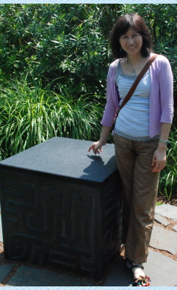
主任的話

Slide 5
商展專題
意義
Doit 實作
企業
實習
就業

Slide 6
成功經驗（一）
ASUS精
品週
郭文昊-任勞任怨超級業務員
黃美慈-隨call隨到的救火隊

Slide 7
成功經驗（二）
城市綠洲戶外用品
鄒惠羽-認真瞭解產品知識之超級業務員
現任職於城市綠洲竹北店

Slide 8
工作態度培養
積極負責
工作熱情
任勞任怨
優質企業實習
順利就業

Slide 9
前輩們的所走過的路

Slide 10

先看看過去學長姐的奮鬥史

Slide 11
凡事走過必留下痕跡

Slide 12
總在倉促中成就了驕傲的演出

Slide 13
從這一刻起
有限的犯錯
遊戲規則
角色扮演
在這門課中，開始學習，你已經不再是個可以不斷犯錯的學生。從學習「遊戲規則」開始。這是一個「角色扮演」的課程。

Slide 14
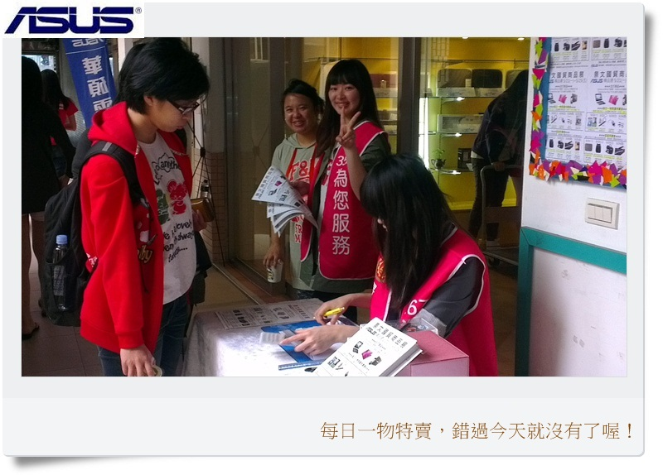
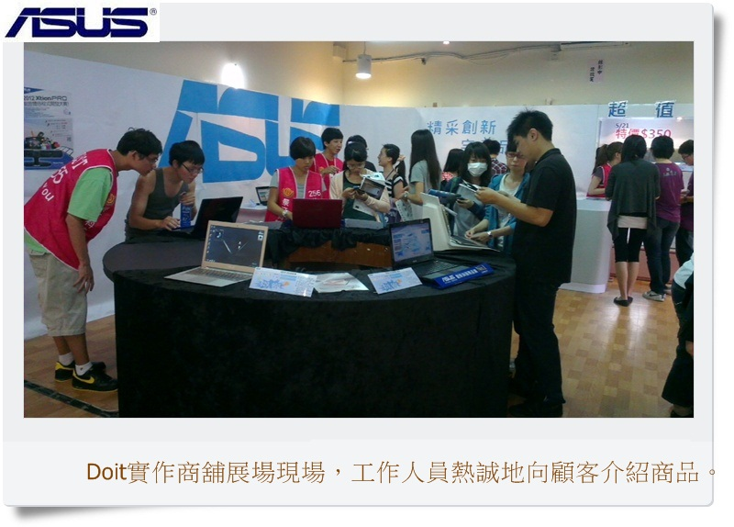
遊戲的場地—Doit 商舖

Slide 15
分組
國貿系
華碩週
戶外用品展-城市綠洲
食品展-家樂氏 新東陽
10/21(二)-10/27(一)
紀夙娟
倪家珍
11/25(二) -12/1(一)
黃啟瑞
賴金端
尚麗琳
李芳君
12/23(二)-12/29(一）
勤
樸
勞

Slide 16
角色扮演—以華碩為例
鑽石通路商
  要賣甚麼? 商品
  要賣給誰? 客戶
  要怎麼賣? 行銷與銷售
  賣多少錢? 定價
  怎麼進貨? 採購與倉管
整體的思考，就是營運規劃(Business Plan)

Slide 17
角色扮演
Doit實作商舖
經營
企劃
行銷
廣告
財務
會計
採購
倉儲
總務
後勤
業務
行銷

Slide 18
角色扮演
Doit實作商舖
書面結案報告
DM影音製作
會計與金流
商品備貨調度
展場布置撤場
展覽或走秀

Slide 19
店長
副店長
DM影音組
會計金流組
副店長
採購倉儲組
展場布置組
走秀宣傳組
企畫組

Slide 20
工作項目
基本工作:出席專題會議與集會、參加開幕與閉幕典禮、企劃書、展場布置、網路宣傳、進班宣傳、影音記錄
基本工作是取得學分的基本要件。
績效指標：是否達成合作廠商所要求的績效，如：營業額、銷售數量、實習人數等
績效指標是爭取高分的項目。

Slide 21
經費預算
每個檔期預算5,000元。
憑收據或發票核銷，超支部份各班自行吸收。
競賽項目：影音製作、企畫書、展場設計、服務品質。
第一名獎金新台幣500元、第二名獎金新台幣300元、第三名獎狀一張

Slide 22
競賽類別 | 評分項目 | 評分標準
影音製作 | 故事性：單一主題、聚焦、有故事性 | 40%
 | 拍攝技巧：取景構圖、畫面美觀、避免抖動、燈光與視覺 | 30%
 | 後製：特效、剪輯、音效、字幕 | 30%
企畫書 | 創意表現 | 40%
 | 可執行性與預期達成效益 | 30%
 | 內容架構完整性 | 30%
展場設計 | 主題呈現 | 40%
 | 創意發想 | 30%
 | 展品布置 | 30%
服務品質 | 產品解說 | 40%
 | 服務態度 | 40%
 | 服裝儀容 | 20%

Slide 23
Q & A
快樂地扮演、並學習你所選擇的角色。
是系主任與指導老師唯一的期待

